Slide 1
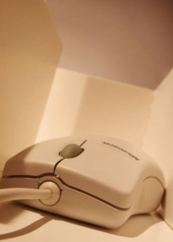
Безопасность школьников в интернете

Slide 2
Возможности интернета
Где найти подругу Олю? Прочитать, что было в школе? И узнать про все на свете? Ну конечно, в ИНТЕРНЕТЕ! Там музеи, книги, игры, Музыка, живые тигры! Можно все, друзья, найти В этой сказочной сети!

Slide 3
Поисковая система
Как не сбиться нам с пути? Где и что в сети найти? Нам поможет непременно Поисковая система. Ей задай любой вопрос — Все, что интересно! В миг ответ она найдет И покажет честно.

Slide 4
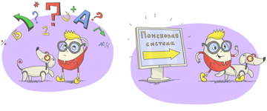
Учеба в интернете
В Интернете, в Интернете, Пруд пруди всего на свете! Здесь мы можем поучиться, Быстро текст перевести, А в онлайн библиотеке Книжку нужную найти.

Slide 5
Общение на расстоянии
Расстоянья Интернету Совершенно не страшны. За секунду он доставит Сообщенье хоть с Луны. Не печалься, если вдруг Далеко уехал друг. Подключаешь Интернет — Расстоянья больше нет! Электронное письмо Вмиг домчится до него. Ну а видео-звонок, Сократит разлуки срок.

Slide 6
Правила безопасности для школьников в интернете
Мы хотим, чтоб интернет Был вам другом много лет! Будешь знать семь правил этих — Смело плавай в интернете!

Slide 7
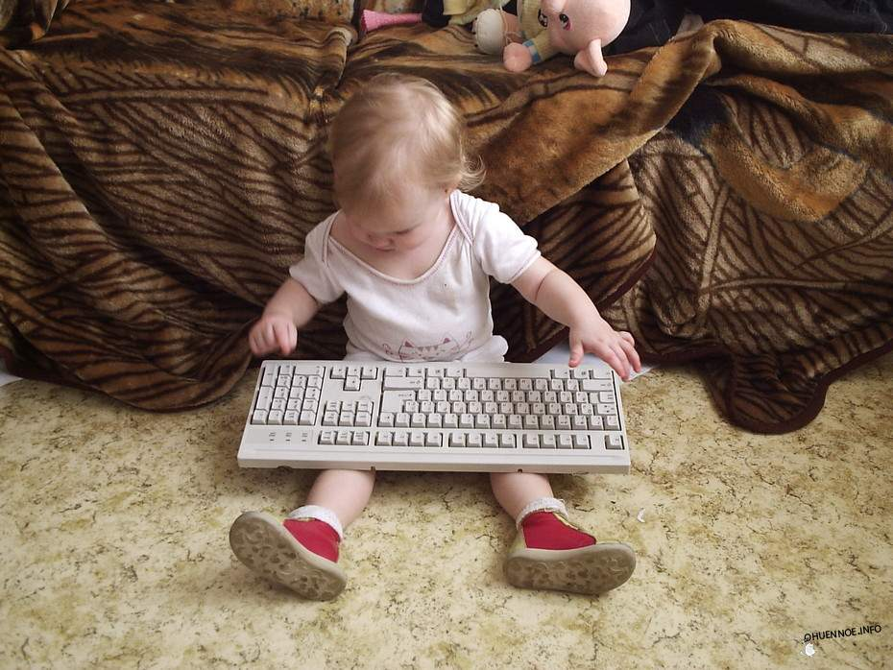
Если что-то непонятно спрашивай
у взрослых
Если что-то непонятно страшно или неприятно, Быстро к взрослым поспеши, Расскажи и покажи.

Slide 8
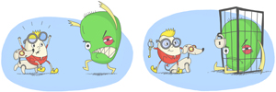
Установи фильтр
Как и всюду на планете, Есть опасность в интернете. Мы опасность исключаем, Если фильтры подключаем.

Slide 9
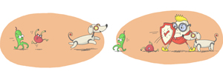
Не открывай незнакомые файлы
и установи антивирус
Не хочу попасть в беду — Антивирус заведу! Всем, кто ходит в интернет, Пригодится наш совет.

Slide 10
Не спеши оправлять SMS
Иногда тебе в сети Вдруг встречаются вруны. Ты мошенникам не верь, Информацию проверь!

Slide 11
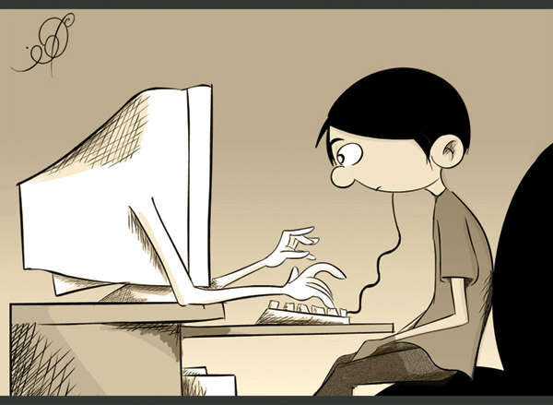
Осторожно с незнакомыми
Злые люди в Интернете Расставляют свои сети. С незнакомыми людьми Ты на встречу не иди!

Slide 12
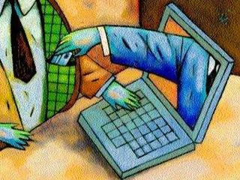
Не рассказывай много о себе
Чтобы вор к нам не пришёл, И чужой нас не нашёл, Телефон свой, адрес, фото В интернет не помещай И другим не сообщай.

